Slide 1
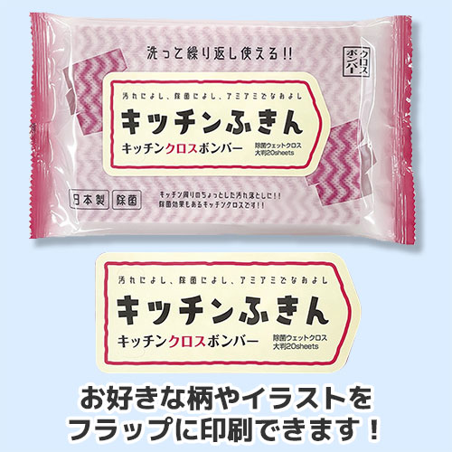
【提案書】
キッチンクロスボンバー除菌ウェットクロス 大判20枚入
特徴
20枚入りのキッチンウェットティッシュです。除菌効果が高いためウイルスや菌からしっかり身を守ってくれます。フラップ部分にオリジナル名入れ可能で販促用に最適！
納期
納期スペース
仕様
素材: 水、除菌剤、防腐剤、保湿剤、界面活性剤
サイズ: 約W210×H125mm
備考: 凸版印刷/オフセット印刷
お見積
お見積りスペース

